Slide 1
KMP算法
主讲人：姬晨烜

Slide 2
字符串匹配
给定两个字符串s和p，求：
s是否包含p
p是否在s中出现过
p是否为s的子串
p在s中首次出现的位置
p在s中出现过几次
。。。

Slide 3
Brute Force
时间复杂度：O(n*m)

Slide 4
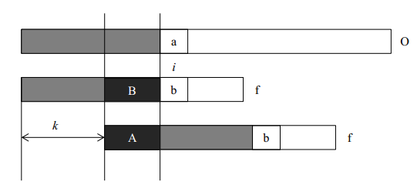
KMP原理
模式串的第i位出现不匹配时，模式串的前i-1位已经比较过，也就是我们已经知道了前i-1位的情况。
事先对模式串进行预处理，保存这些情况，那么在不匹配时便有可能一次向前移动多位。

Slide 5
栗子
S：abcabcabdabab
P：abcabd

Slide 6
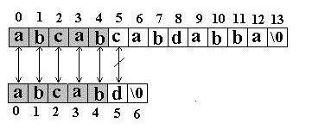
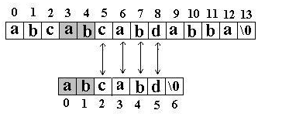

Slide 7
KMP算法
前缀和后缀：
A=“abcde”
B=“a”，“ab”，“abc”……
C=“e”，“de”，“cde”……

Slide 8
前缀函数
预处理模式串，求出每一位的“前缀函数”
前缀函数next[i]：对于由模式串p的前i位组成的子串pi，求最大的j,使得pi的前j位字符和后j位字符相同。

Slide 9
前缀函数
i | 0 | 1 | 2 | 3 | 4 | 5 | 6 | 7 | 8
pi | a | b | c | a | b | d | a | b | c
next[i] | -1 | -1 | -1 | 0 | 1 | -1 | 0 | 1 | 2
while(j>=0&&p[j+1]!=p[i]) j=next[j]; //思考为什么？
if(p[j+1]==p[i]) next[i]=next[j]+1;
else next[i]=-1;

Slide 10
字符串匹配
每当出现匹配失败，则将失配位与next[i-1]+1位进行匹配。
例如：当前s[k]与p[i]位不匹配
则将s[k]与p[next[i-1]]+1位进行匹配

Slide 11
时间复杂度
O(n+m)

Slide 12
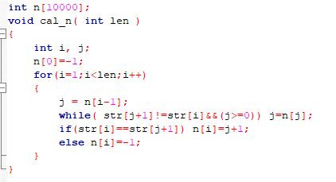
代码-求next数组

Slide 13
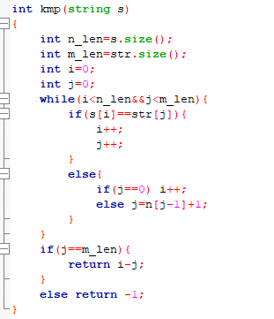
代码-kmp

Slide 14
思考
p在s中出现了几次？

Slide 15
Thanks

